Slide 1
«COME CI AMBIENTIAMO AL
CAMBIAMENTO CLIMATICO»
Marcello Milani
Amministratore Delegato Amsa S.p.A.
27 settembre 2023

Slide 2
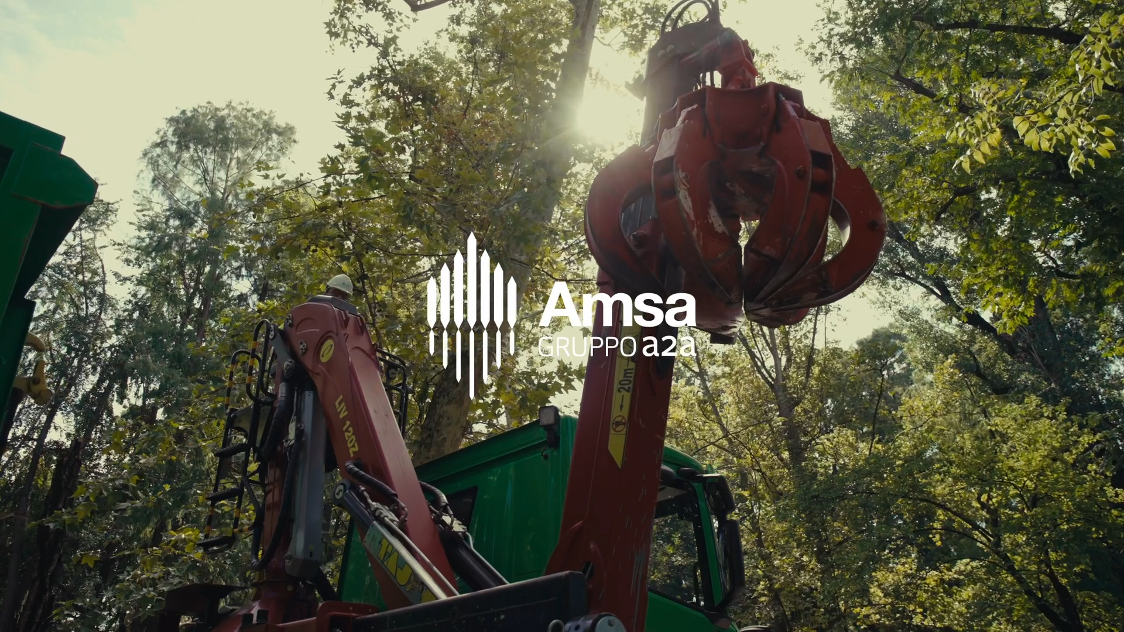

Slide 3
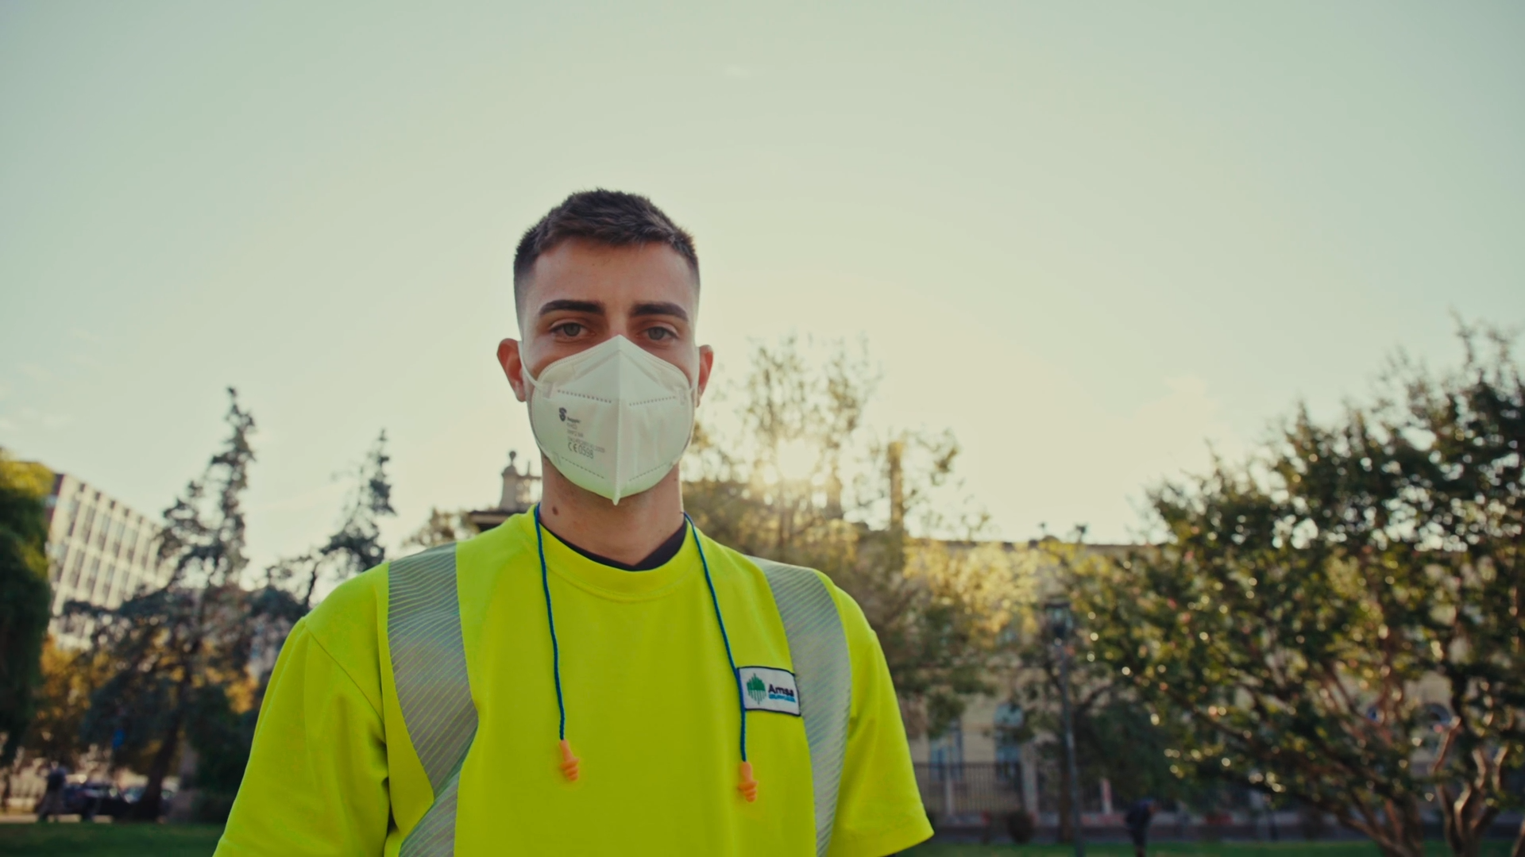
100 risorse addizionali a supporto degli operatori per ripristinare il decoro della città
Oltre 30.000 ore dedicate dal personale
sul territorio

Slide 4
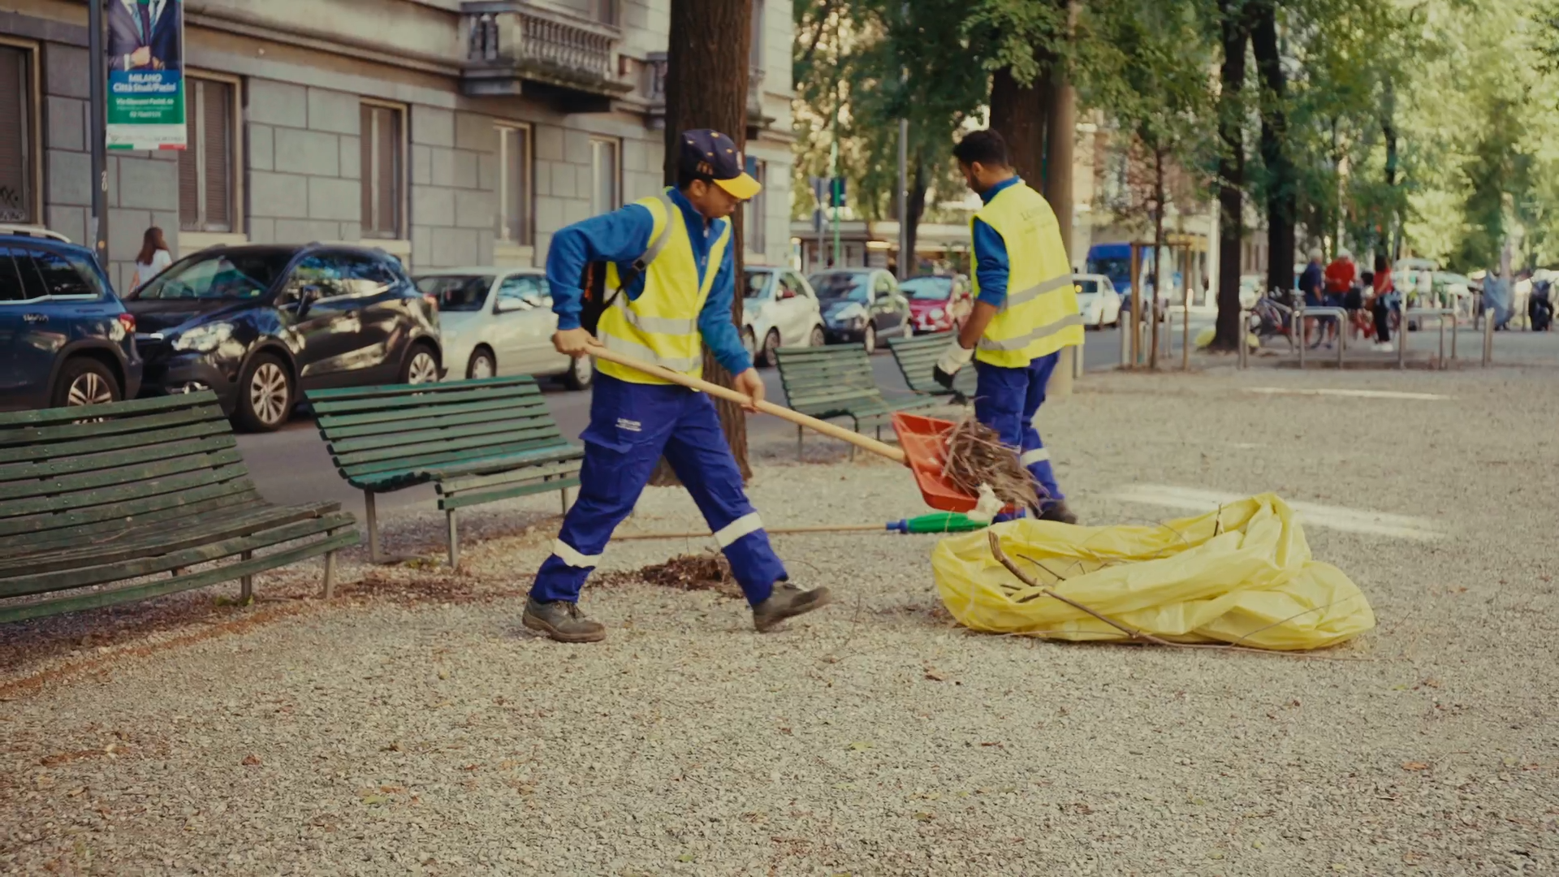
100 risorse addizionali a supporto degli operatori per ripristinare il decoro della città

Slide 5
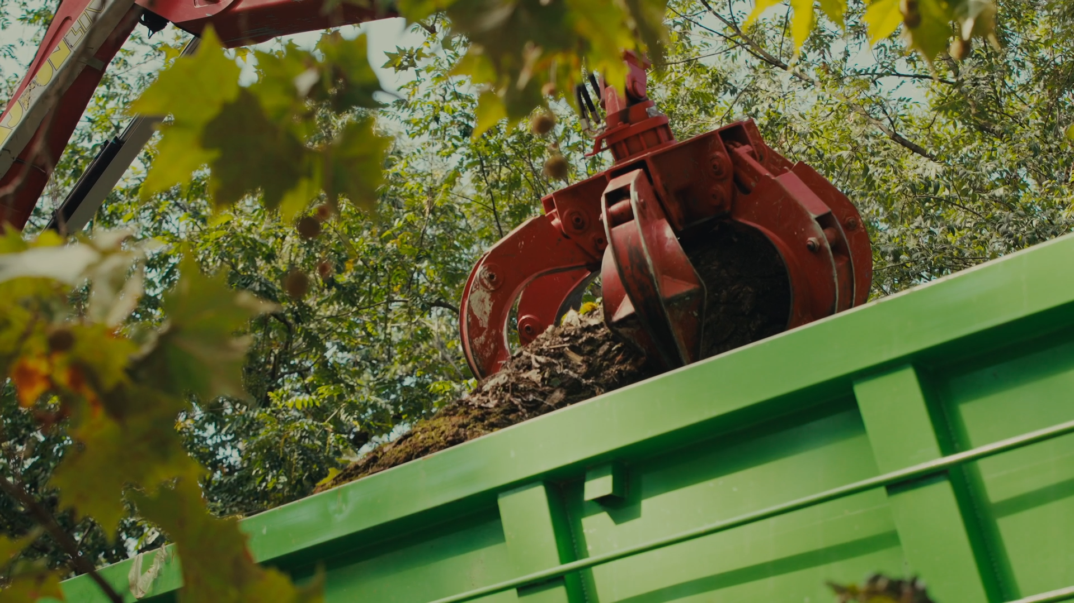
10 mezzi con attrezzature specializzate per rimuovere ogni giorno rami e tronchi da vie e aree verdi

Slide 6
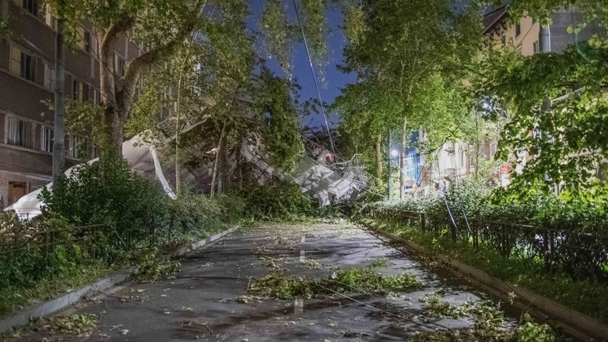
… E PER IL FUTURO?
I fenomeni meteorologici estremi si ripeteranno…
… e quindi occorre pensare ad una risposta strutturale e ancora più sinergica tra gli attori scesi in campo già in questa occasione
10 mezzi con attrezzature specializzate per rimuovere ogni giorno rami e tronchi da vie e aree verdi

Slide 7
GRAZIE

